Slide 1
Evolución y composición de las exportaciones de servicios argentinos
Comparado con Brasil, Chile y Uruguay · 2005 - 2024
Brenda Firmano · Diego Sebastián Díez de Los Ríos · Timothy Brandel
Ciencia de datos para Economía y Negocios
Fuente: OECD-OMC, Balanced Trade in Services (BaTiS), edición BPM6 — diciembre de 2025

Slide 2
01 · DATOS Y ESTRUCTURA
¿Qué es BaTiS y qué representa cada observación?
OECD-WTO Balanced Trade in Services (versión diciembre de 2025).
OECD-WTO Balanced Trade in Services (BaTiS)
Base de trabajo: 1.040 observaciones
QUÉ ES
Base anual de comercio internacional de servicios, edición BPM6 publicada en diciembre de 2025.
Cobertura
4 países · 13 categorías de servicio.
FUENTE
Unidad de observación
País exportador × año × categoría.
Elaborada conjuntamente por la OCDE y la OMC a partir de estadísticas oficiales de balanza de pagos.
Período
2005–2024 · 20 observaciones anuales.
FENÓMENO
Exportaciones de servicios al mundo, desagregadas por categoría de la clasificación EBOPS 2010.
Filtros
Socio = mundo · flujo = exportaciones.
Base completa: 49.604.340 filas · 12 variables · sin duplicados.
Integridad
Sin duplicados ni combinaciones faltantes.
El recorte selecciona AR, BR, CL y UY; socio WL (mundo); flujo X (exportaciones); total S y categorías SA–SL.

Slide 3
02 · TEMA Y PREGUNTA GUÍA
Pregunta de investigación y alcance
¿Cómo evolucionaron el nivel y la composición de las exportaciones de servicios de Argentina entre 2005 y 2024, comparadas con Brasil, Chile y Uruguay?
1. Nivel
2. Crecimiento
3. Volatilidad
4. Composición
¿Cuánto exporta cada país y cómo evolucionó?
¿Quién avanzó más desde el mismo punto de partida?
¿Qué tan frecuente y extrema fue la variación anual?
¿Qué servicios ganaron o perdieron peso?
Alcance: comparación descriptiva de niveles, crecimiento, volatilidad y composición en USD corrientes.

Slide 4
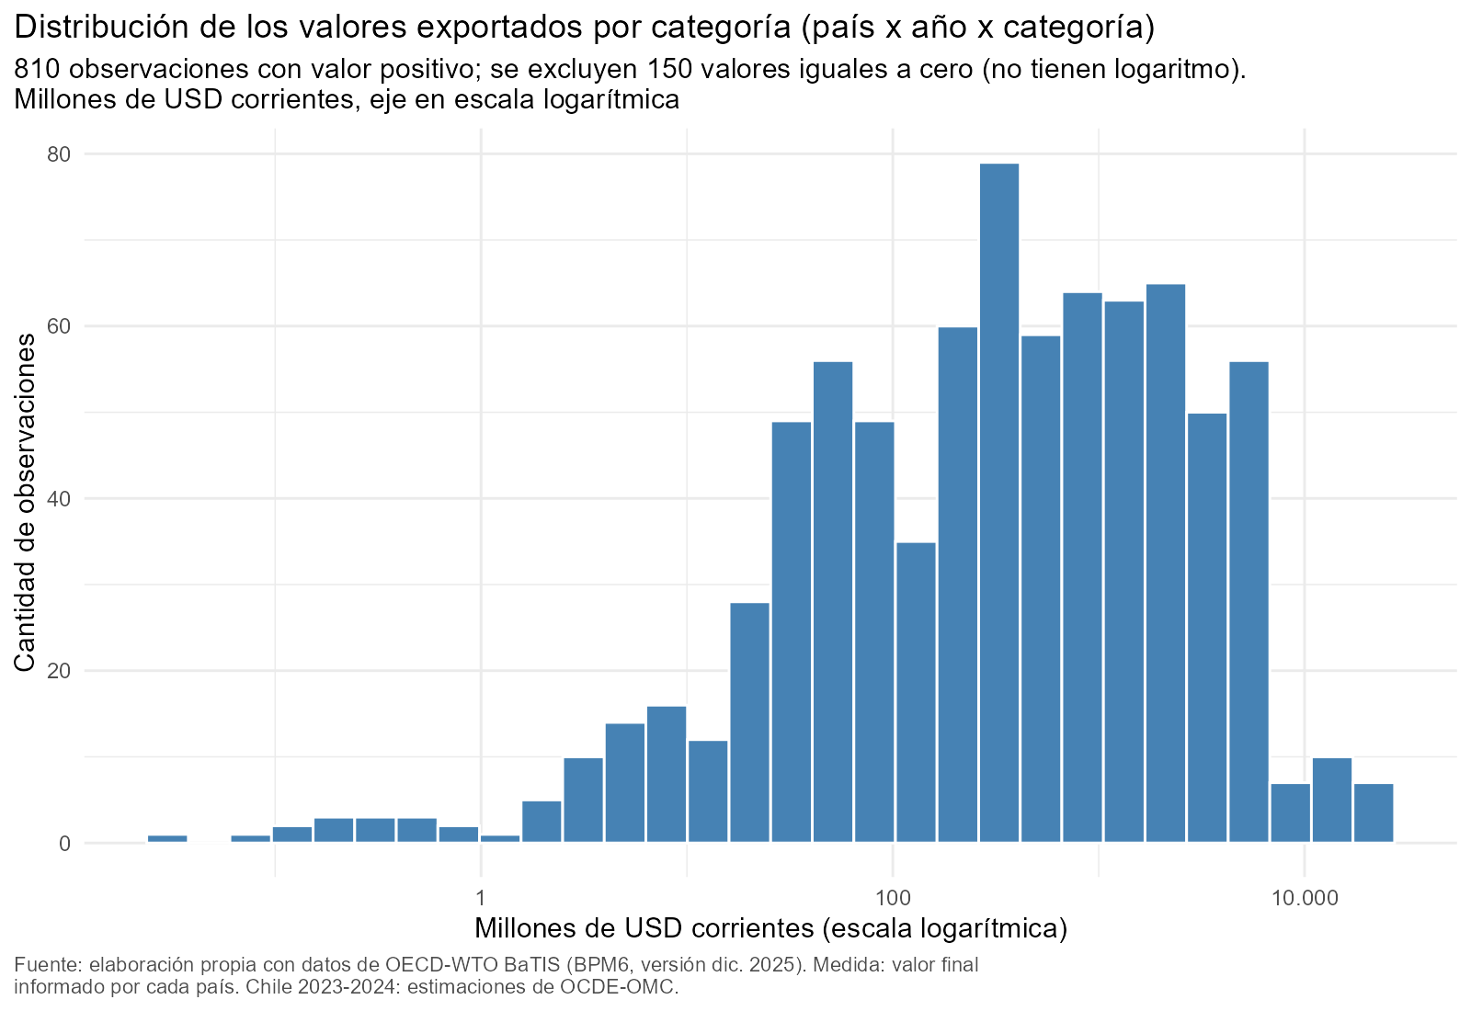
03 · VARIABLES
Variables y distribución de los valores exportados
Variable / grupo | Tipo | Uso
Final_value | Numérica | Variable principal
Reported_value | Numérica | Origen informado; 103 NA
Balanced_value | Numérica | Control de calidad
Year | Temporal | Evolución 2005–2024
Reporter, Item_code | Categóricas | Agrupación
Partner, Flow | Categóricas | Filtros
Methodology, type_* | Categóricas | Trazabilidad
Distribución de 810 valores positivos · escala logarítmica
¿Qué muestra el gráfico?
La mayoría de las observaciones corresponde a categorías pequeñas, mientras que pocos rubros concentran montos muy altos. Por eso la mediana (USD 228 M) describe mejor el valor típico que la media (USD 1.219 M).

Slide 5
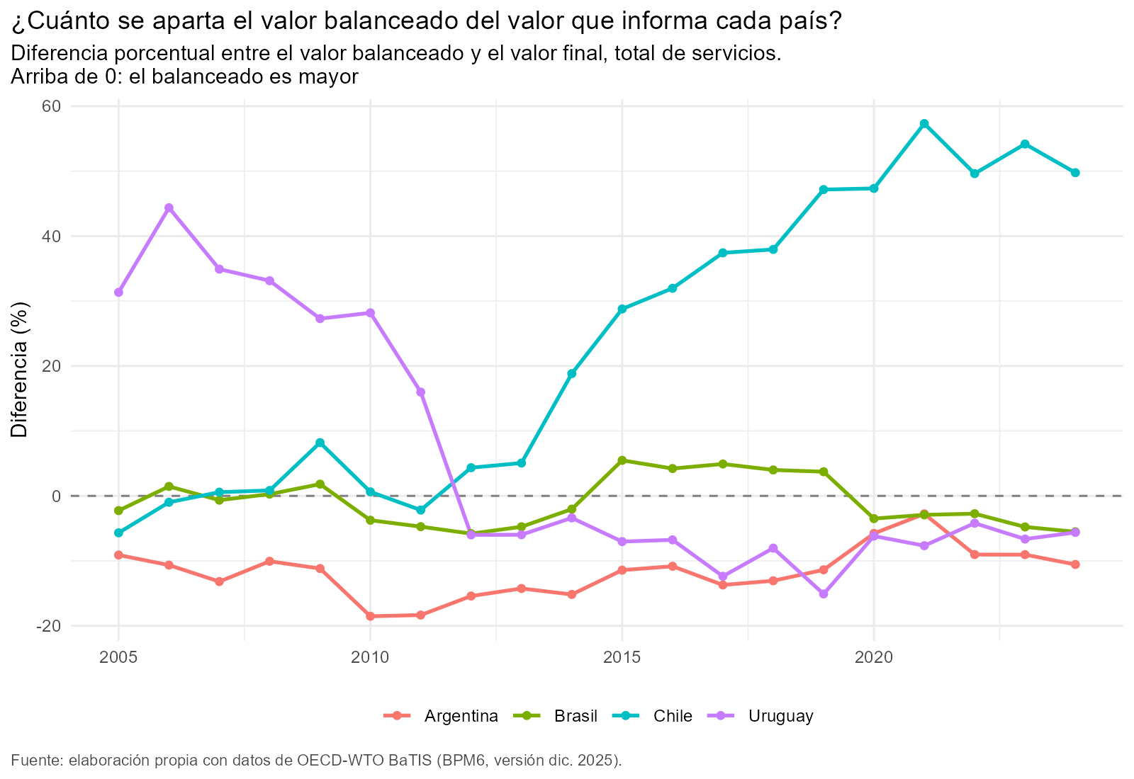
04 · CALIDAD Y ORIGEN
Origen del dato y criterio de medición
Disponibilidad del dato informado
Argentina: 99,6%
Brasil: 100%
Uruguay: 98,5%
Chile: 62,3%
Los porcentajes indican qué proporción de las 260 observaciones de cada país fue informada directamente por su fuente nacional. El resto fue estimado o derivado por OCDE-OMC.
Variable principal: Final_value
Final_value es la mejor estimación disponible del valor exportado por cada economía. Prioriza el dato informado por el país y, cuando falta, incorpora una estimación de OCDE-OMC. Permite comparar el nivel registrado por cada país sin reconciliarlo con lo declarado por sus socios.

Slide 6
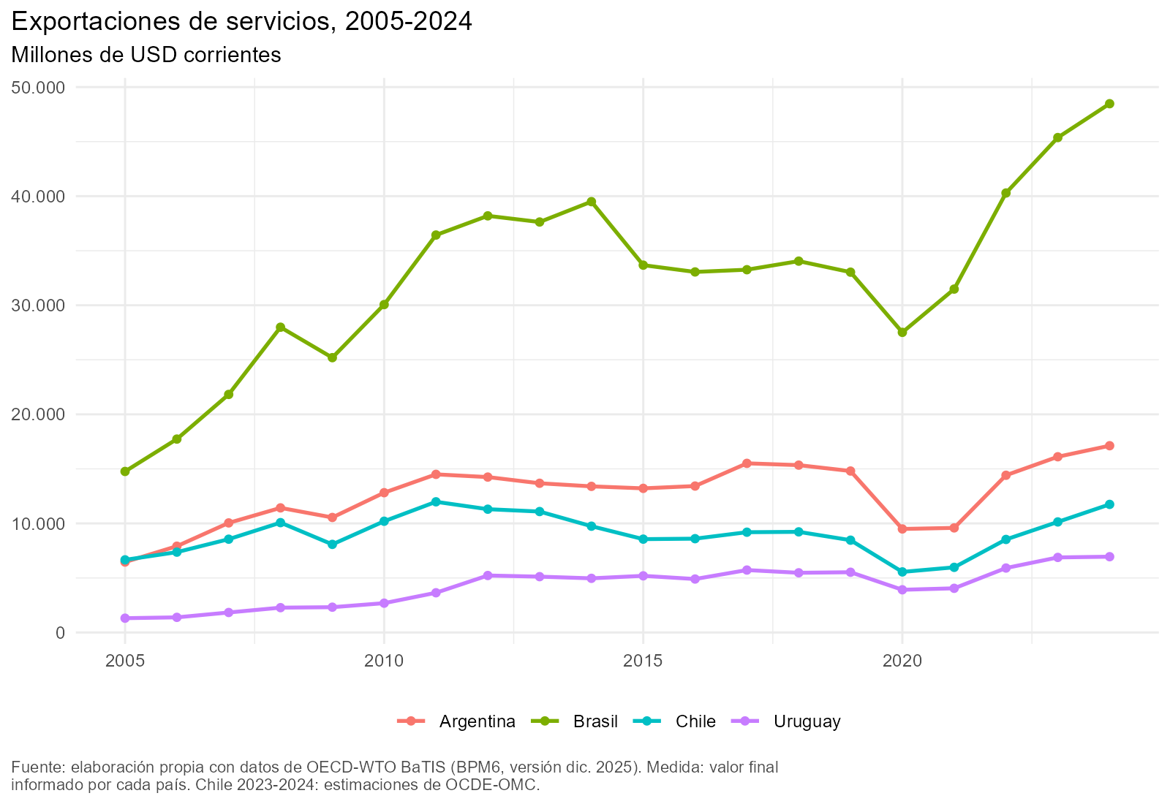
05 · TAMAÑO Y EVOLUCIÓN
Evolución del valor exportado, 2005–2024
Mediana anual del período
Exportaciones de servicios
33.156
Brasil · millones de USD
13.411
Argentina
8.897
Chile
4.933
Uruguay
Desde 2006, Argentina supera a Chile en nivel exportado. El máximo informado de Chile continúa siendo 2011.
Lectura: la mediana resume mejor el nivel anual típico que la media ante shocks; la tendencia completa se interpreta en el gráfico. Valores en USD corrientes.

Slide 7
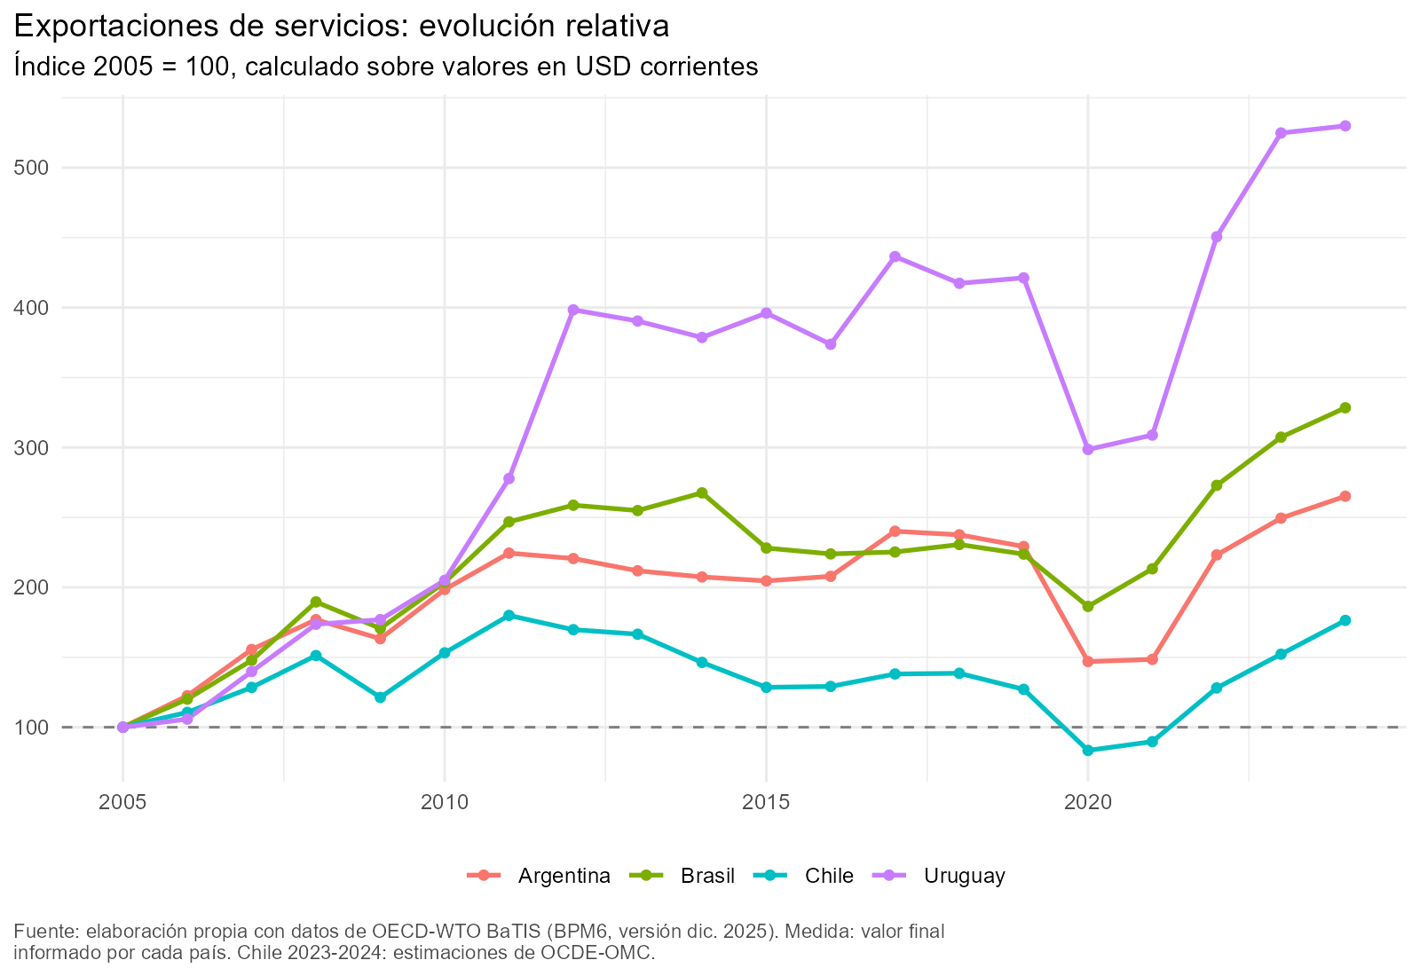
06 · CRECIMIENTO 2005–2024
Crecimiento acumulado y ritmo anual
Índice base 2005 = 100
1 · Uruguay
+430% · 9,2% anual
2 · Brasil
+228% · 6,5% anual
3 · Argentina
+165% · 5,3% anual
4 · Chile
+76% · 3,0% anual
Los valores son nominales: el crecimiento combina expansión real, inflación de EE.UU. y movimientos cambiarios. La comparación en términos reales se abordará en la próxima etapa.

Slide 8
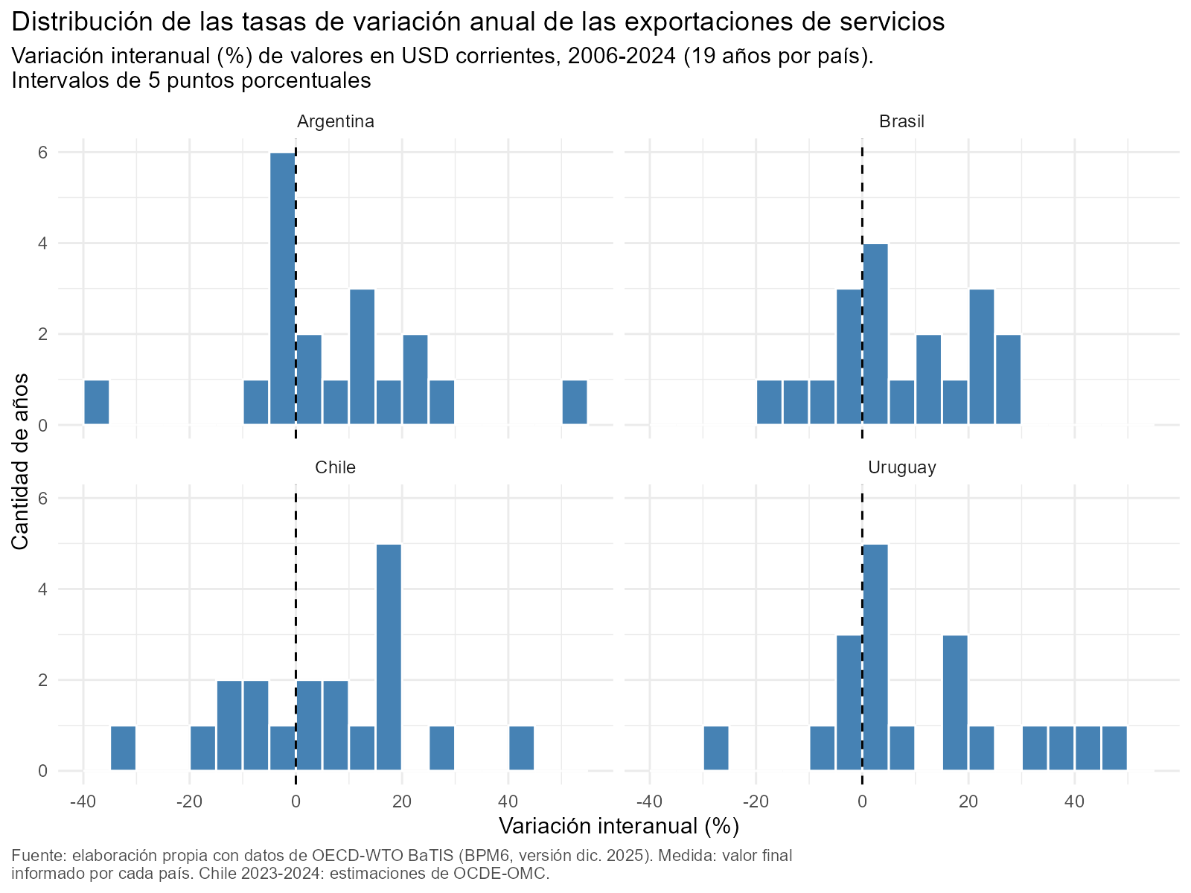
07 · VOLATILIDAD
Distribución de las tasas de variación anual
Argentina
Tasas interanuales, 2006–2024
Media 6,7% · mediana 1,6% · 8 caídas
Brasil
Media 7,3% · mediana 5,0% · 6 caídas
Chile
Media 4,6% · mediana 6,9% · 7 caídas
Uruguay
Media 10,7% · mediana 4,6% · 5 caídas
Lectura: la media argentina se parece a la regional, pero su mediana es la más baja y registra más años de caída: 8 de 19.

Slide 9
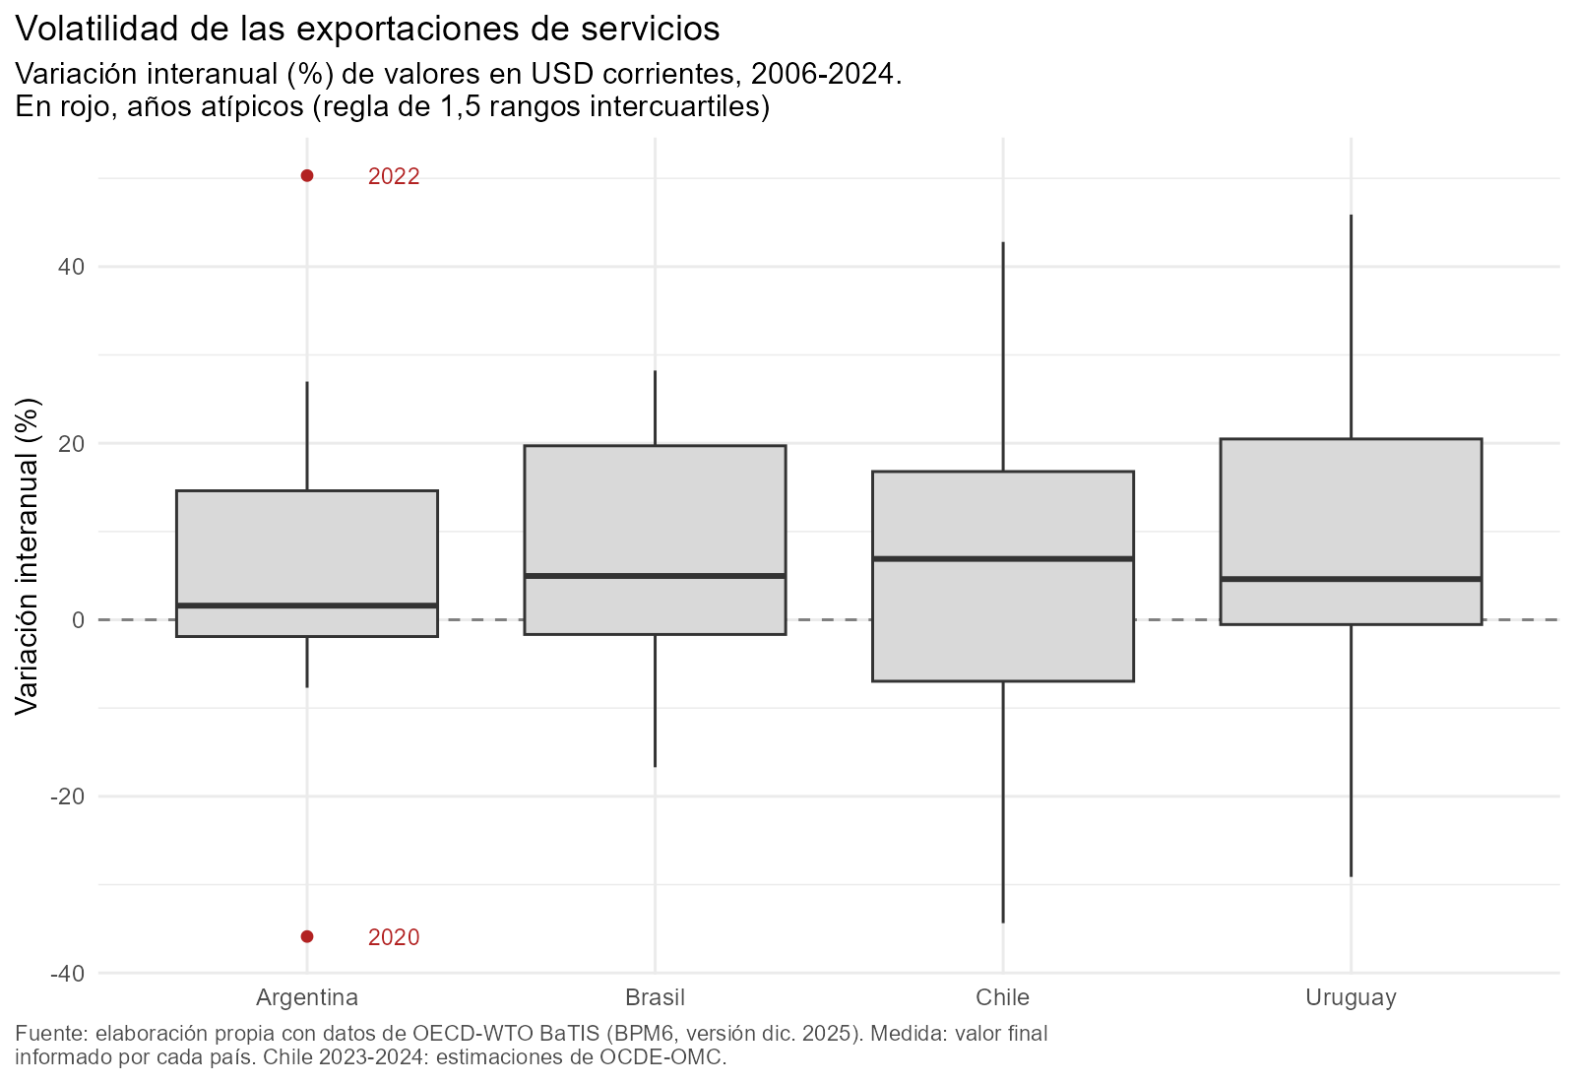
08 · ATÍPICOS Y PANDEMIA
Volatilidad, pandemia y años atípicos
Argentina concentra los extremos
Distribución de tasas y valores atípicos
2020
−35,9%
mayor caída entre los cuatro países
2022
+50,3%
rebote atípico según 1,5 rangos intercuartiles
2024 vs. 2019: Brasil +46,8% · Chile +38,8% · Uruguay +25,8% · Argentina +15,7%.

Slide 10
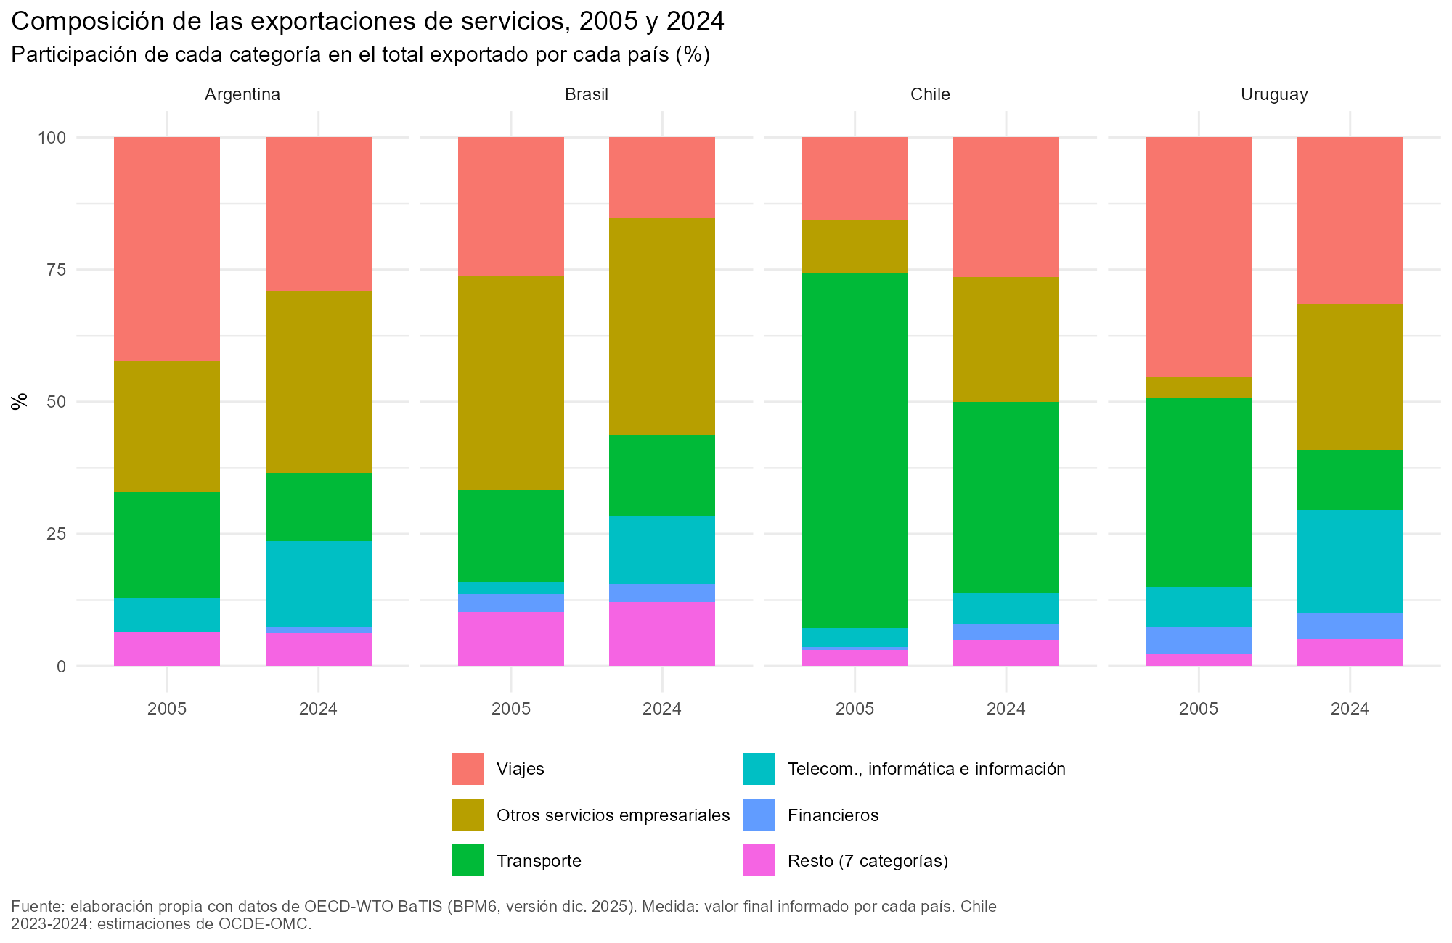
09 · COMPOSICIÓN 2005 VS. 2024
Argentina
Uruguay
Patrón regional
Diversificación
Conocimiento: creció del 31% al 51%
La mayor transformación: 12% → 47%
Transporte pierde peso en los cuatro. Viajes cae salvo en Chile.
Las tres categorías principales pesan menos que en 2005 en todos los países.
Lectura: la canasta se desplazó hacia informática y otros servicios empresariales, mientras transporte perdió peso.
“Conocimiento” reúne ambos rubros; Chile 2024 es estimado.

Slide 11
10 · HALLAZGOS Y PREGUNTAS
Principales hallazgos y próximos pasos
Argentina y Uruguay lideran el giro hacia conocimiento
Conocimiento pasa de 31% a 51% en Argentina y de 12% a 47% en Uruguay.
Próximas preguntas
Argentina creció más que Chile, pero menos que Uruguay
¿La especialización argentina en servicios de conocimiento constituye una ventaja comparativa revelada?
+165% nominal, frente a +76% de Chile y +430% de Uruguay.
La media engaña
Argentina tiene la mediana más baja y 8 años de caída.
¿Las diferencias de crecimiento entre los cuatro países son estadísticamente significativas?
Pandemia: caída mayor, recuperación menor
−35,9% en 2020; solo +15,7% frente a 2019 en 2024.
Siguiente etapa: índice de Balassa, pruebas para muestras relacionadas y comparación en valores reales o relativos al PBI.
Brasil domina en escala
Su mediana anual es USD 33.156 M: más del doble que Argentina y casi cuatro veces Uruguay.
Cierre: los resultados son descriptivos y nominales. La próxima etapa deberá deflactar valores y mejorar la presentación de resultados con herramientas inferenciales.

